Slide 1

Vue.js и система сборки Vite
ORTDNIPRO.ORG/JS

Slide 2
Single Page Application

Slide 3
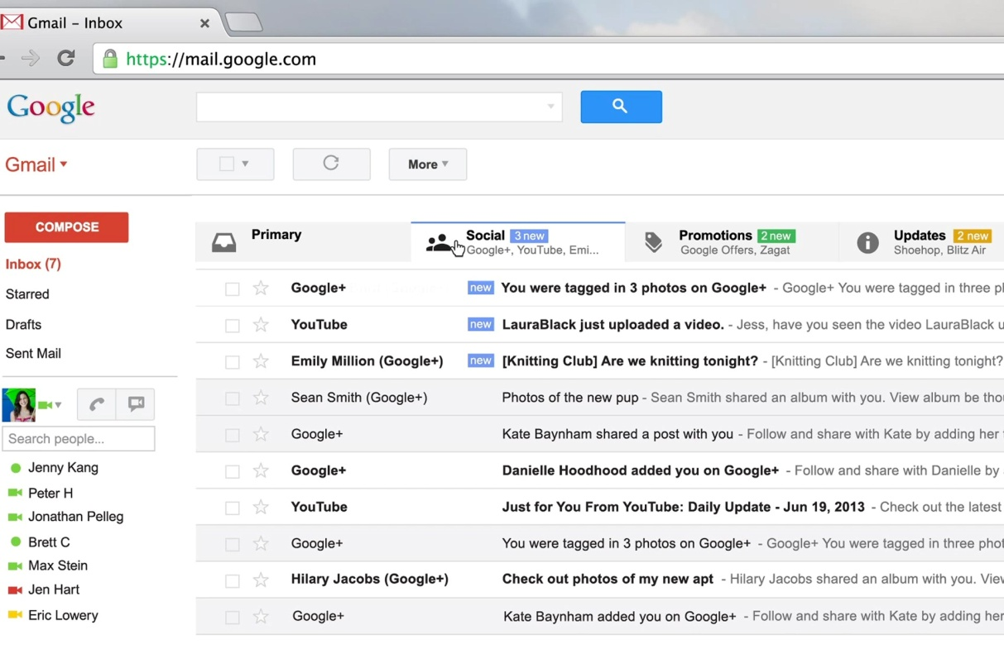
Одностраничное приложение (Single Page Application)
SPA – это веб-приложение, размещенное на одной странице, которая для обеспечения работы загружает все данные вместе с загрузкой самой страницы (или по ходу работы - AJAX-ом).
https://ru.wikipedia.org/wiki/Одностраничное_приложение
3

Slide 4
Vue.js

Slide 5
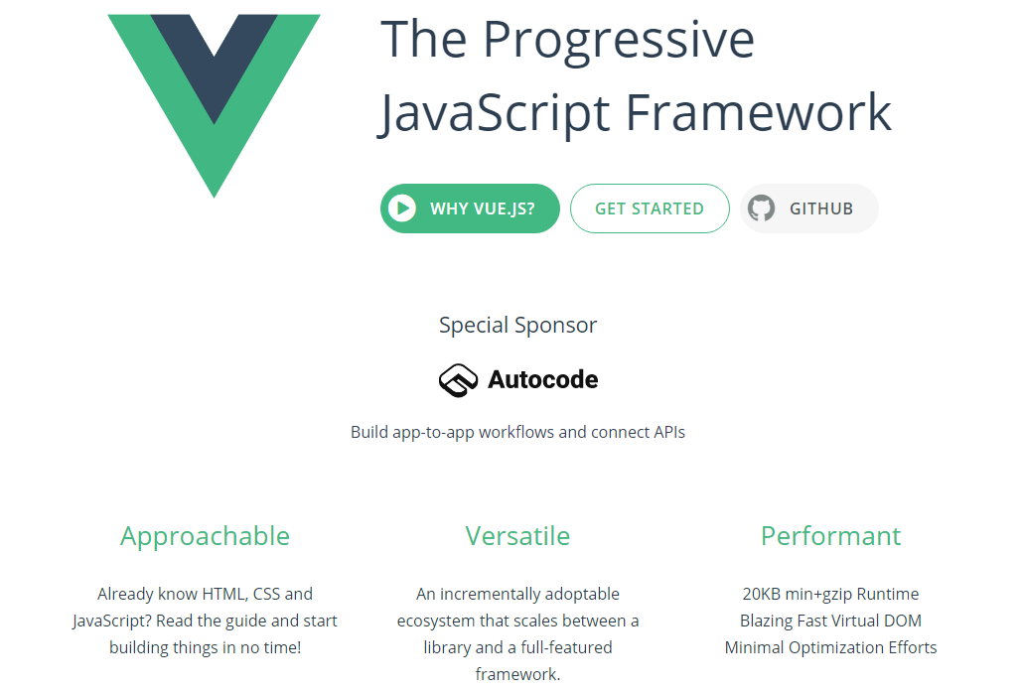
Vue.js – фреймворк для разработки SPA
Обратите внимание версия v3
https://v3.vuejs.org/
5

Slide 6
Система сборки Vite

Slide 7
Vite – «компилятор» Vue-проекта
npm init @vitejs/app my-app
cd my-app
npm install
npm run dev
Vite – npm утилита позволяющая выполнять сборку Vue-проекта, содержащая локальный сервер и поддерживающая использования однофайловых компонентов. Vite – более «свежая» версия утилиты Vue CLI.
https://v3.vuejs.org/guide/installation.html#vite
7

Slide 8
Компоненты во Vue.js

Slide 9
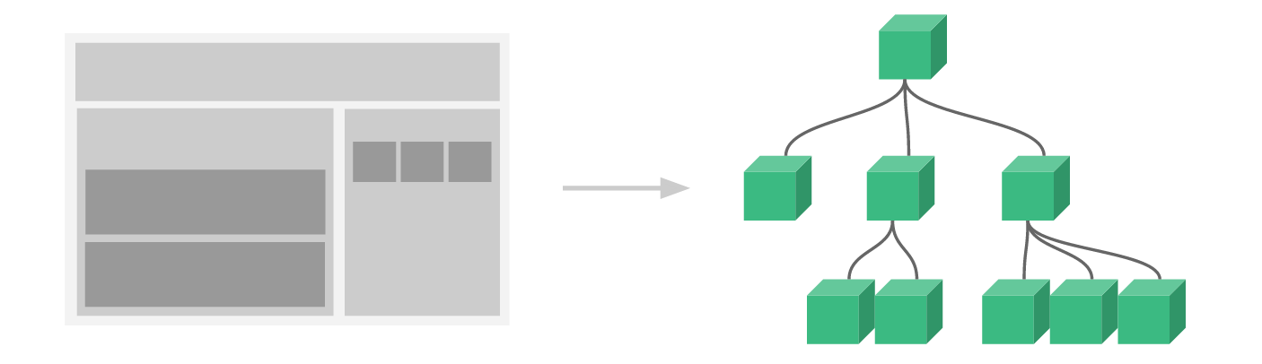
Компоненты – разделение приложения на блоки
Идея компонентов Vue.js аналогична идеи компонентов в библиотеке Bootstrap – отдельные, относительно независимые, части приложения которые можно пере использовать.
https://v3.vuejs.org/guide/component-basics.html
9

Slide 10
Однофайловые компоненты во Vue.js

Slide 11
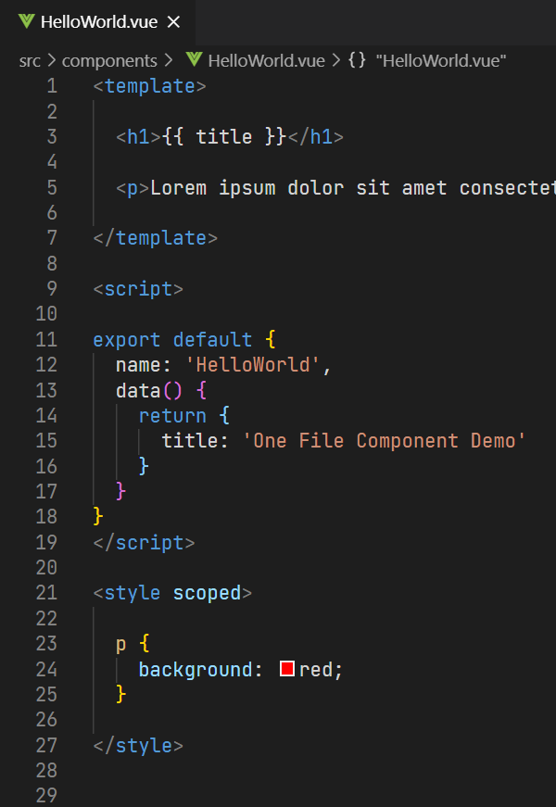
Однофайловый компонент
Такой компонент размещается в одном файле с расширением .vue. В этом файле размещены и разметка компонента и его стили и, разумеется, логика его работы (конфигурационный объект). Конфигурационный объект экспортируется из файла (синтаксис ECMAScript-модулей). В целевом файле (например файле компонента-приложения) такой однофайловый компонент необходимо импортировать.
11

Slide 12
Жизненный цикл копомнента

Slide 13
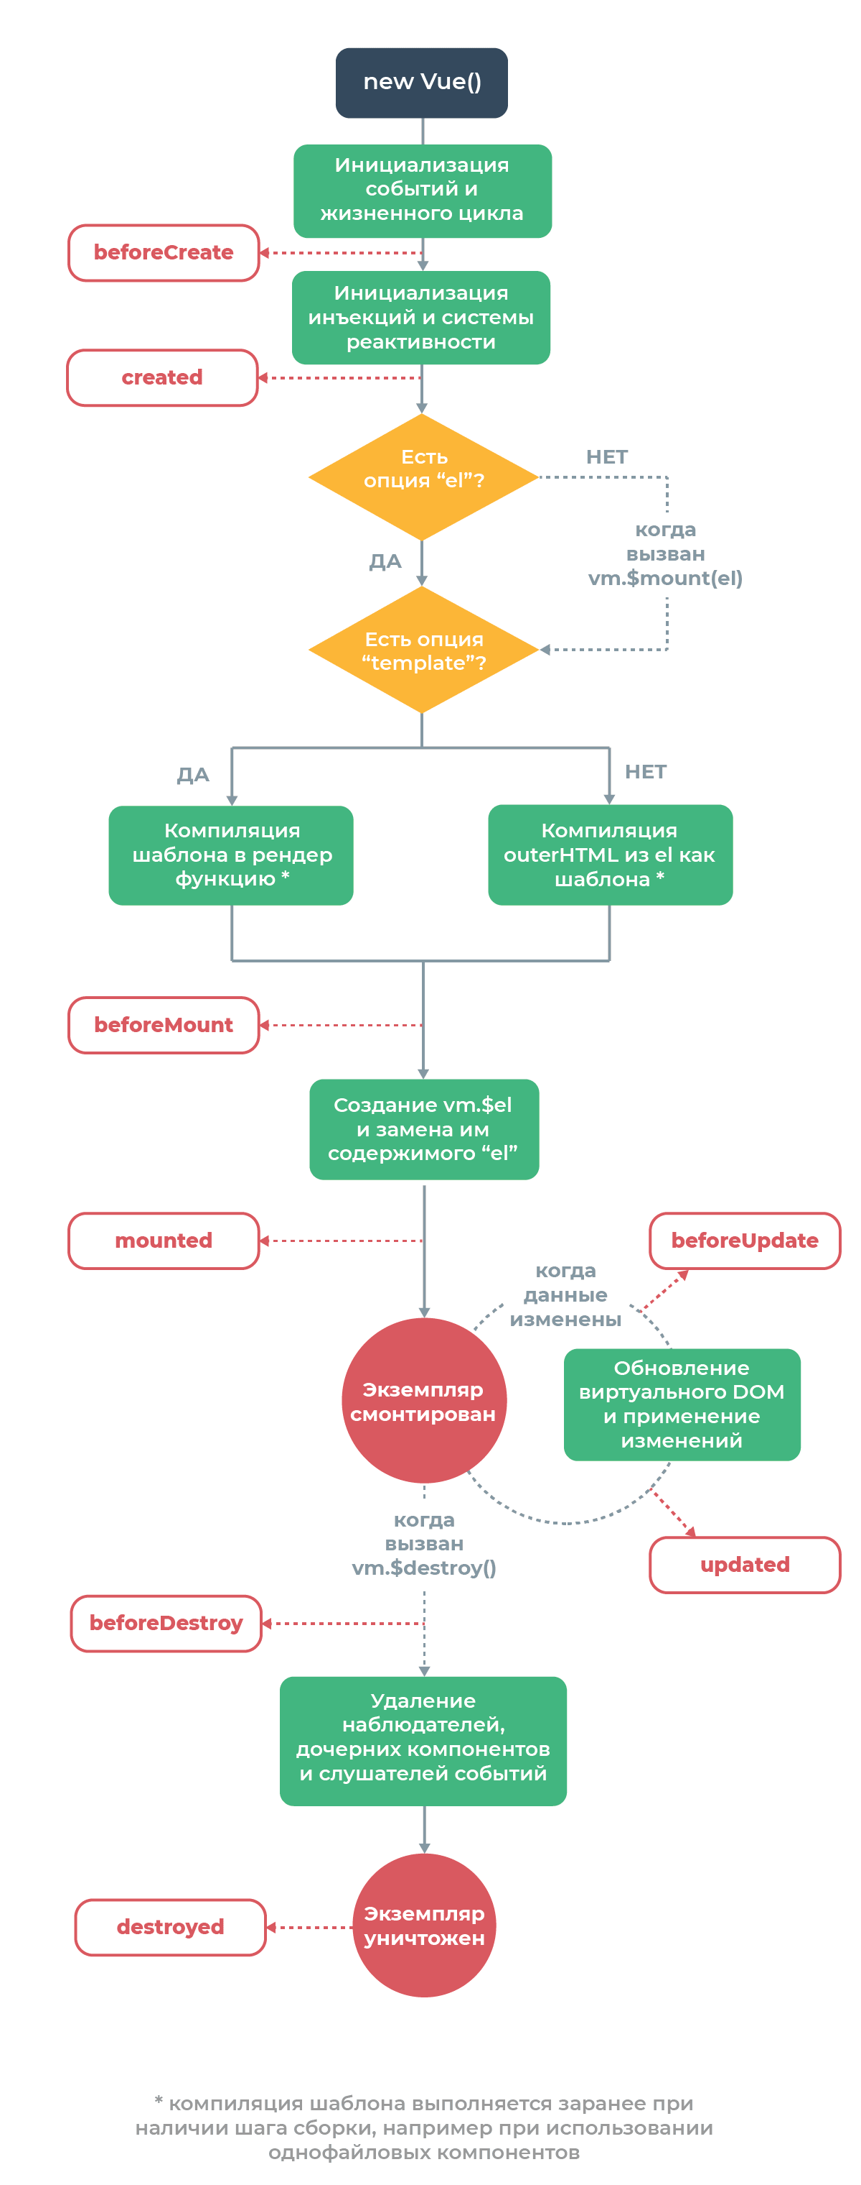
Жизненный цикл компонента (и приложения)
Этапы создание и функционирования каждого компонента (и приложения), представляют интерес тем, что можно связать свой код с тем или иным хуком жизненного цикла. Одним из самых полезных является хук mounted() позволяющий запустить код когда компонент перемонтирован в документ и отображается пользователю (что полезно для запуска AJAX-запросов и прочих «долгих» действий).
https://ru.vuejs.org/images/lifecycle.png
https://v3.vuejs.org/guide/instance.html#lifecycle-hooks
13

Slide 14
Локальный сервер на базе Node.js

Slide 15
Vite – «компилятор» Vue-проекта
npm install –g serve
cd my-app-folder
serve
serve – node.js утилита представляющая собой локальный сервер. По своему функционалу аналогична плагину LiveServer из Visual Studio.
https://www.npmjs.com/package/serve
15

Slide 16
Немного практики

Slide 17

В репозитории занятия воспользуйтесь шаблоном разметки:
./src/app-template
Выведем в подготовленную разметку данные пользователей полученные от сервиса https://randomuser.me/
17

Slide 18
Время подводить итоги

Slide 19

Инструментов, у JavaScript разработчика, много…
19

Slide 20
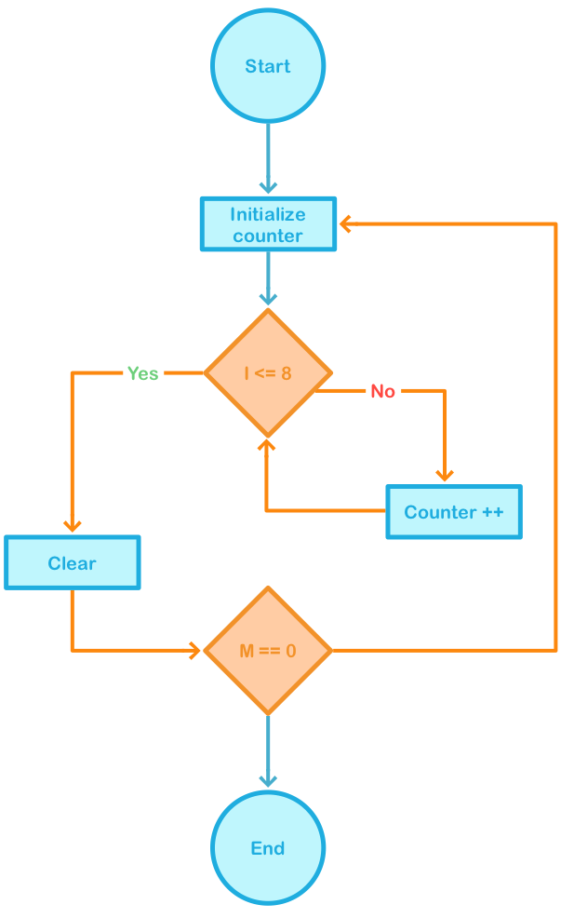
Но инструменты не решают задачи…
…задачи решают алгоритмы
20

Slide 21
Куда двигаться дальше?
Фреймворки & инструменты
Angular / React / Vue.js – популярные фреймворки для построения пользовательского интерфейса.
Развитие JavaScript
TypeScript – язык программирования построенный на базе ECMAScript;
Back-end
Express – Node.JS фреймворк для построения серверной части веб-приложений;
Storage
MongoDB – Не реляционная (NoSQL) система управления базами данных, управляемая при помощи ECMAScript диалекта;
Вёрстка
CSS – друг и помощник JavaScript-разработчика.
21

Slide 22
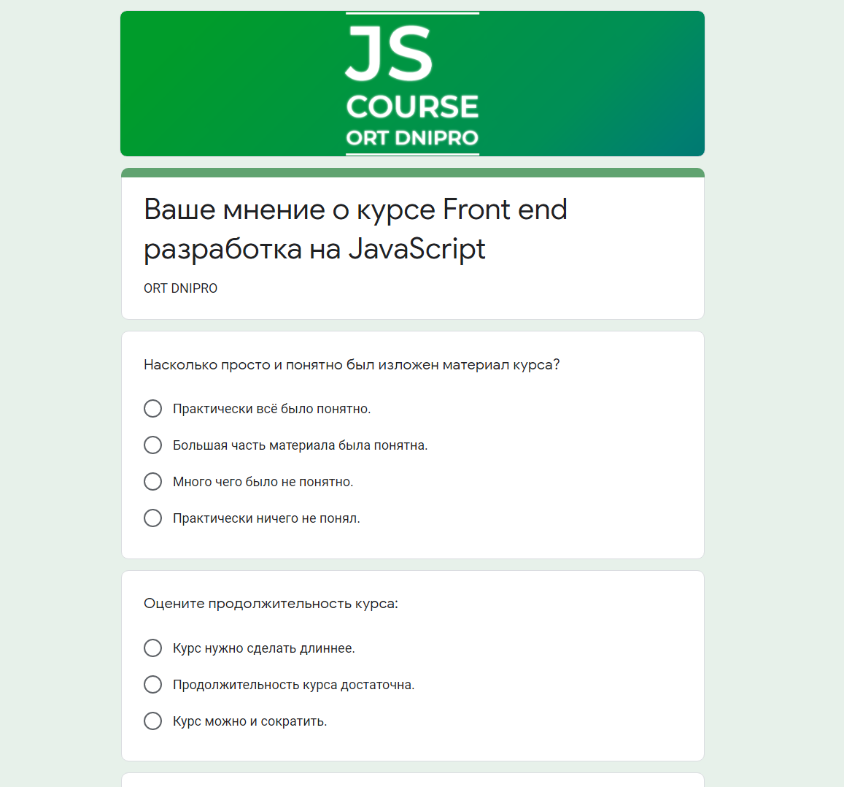
Просьбы оставить своё мнение о курсе (всё анонимно ☺)
https://forms.gle/YHTyiHemkbSJJ8aQ6
22

